Slide 1

第3章 JavaScript

Slide 2

第3章 JavaScript
3.1 JavaScript简介
3.2 JavaScript程序设计基础
3.3 JavaScript程序结构
3.4 JavaScript对象系统
3.5 JavaScript事件和事件处理

Slide 3
主要内容
理解JavaScript语言的作用和执行方式
掌握在网页中使用客户端脚本的方法
掌握JavaScript语言的基本语法
认识核心语言对象，使用核心语言对象的方法和属性
掌握对页面中的不同种类的事件响应编程
能够利用JavaScript语言完成对文档内容的交互
了解客户端常见JavaScript特效程序的编程
掌握JavaScript程序的一般调试技术

Slide 4
什么是脚本
脚本（Script）实际上就是一段程序，用来完成某些特殊的功能。
  服务器端脚本：例如 ASP、JSP、PHP等
  客户端脚本：例如JavaScript、VBScript等。

Slide 5
客户端脚本的作用
客户端脚本经常用来检测浏览器、响应用户动作、验证表单数据以及显示各种自定义内容，如特殊动画、对话框等。

Slide 6
3.1 JavaScript简介
Javascript是由Netscape公司开发的一种解释性的，基于对象的脚本语言(an interpreted, object-based scripting language)。
JavaScript语言的主要应用就是开发客户端的Web应用程序，将客户端的JavaScript脚本嵌入或链接到HTML文件中。当用户在客户端的浏览器中读取HTML文件时，就会以Web页面方式进行显示。

Slide 7
3.1 JavaScript简介
3.1.1 JavaScript语言特点
1. 解释性
2. 基于对象
3. 事件驱动
4. 简单性
5. 安全性
6. 跨平台性

Slide 8
3.1 JavaScript简介
3.1.2 JavaScript程序的运行环境
1. 软件环境：
Netscape Navigator浏览器或Internet Explorer浏览器。
用于编辑HTML文档的字符编辑器(word、WPS、 Notepad、WordPad等)或HTML文档编辑器。
2. 硬件配置：
内存 32M。
CPU 233mhz以上。
显示器 256色，分辨率在640X480以上。
鼠标和其它外部设置（根据需要选用）。

Slide 9
3.1 JavaScript简介
3.1.3 第一个JavaScript程序
  <html>
  <title>这是我的第一个JavaScript程序</title>
  <body>
  <script Language ="JavaScript " >
  document.write("欢迎进入JavaScript学习之旅!");
  </script>
  </body>
  </html>
执行结果

Slide 10
3.2 JavaScript程序设计基础
JavaScript脚本语言的基本语法与C、C++和Java都非常的相似。所以对于已经具备了Ｃ或Ｃ++语言编程基础的人来说，学习JavaScript脚本语言是一件非常轻松愉快的事。同时由于JavaScript脚本语言的采取了简单语法的形式组织，如变量是弱变量，没有指针，无需定义类等，使得即便是没有任何计算机语言基础的的初学者也可以很快的掌握。本节主要讨论JavaScript脚本语言的变量、运算符和表达式。

Slide 11
3.2 JavaScript程序设计基础
3.2.1 JavaScript脚本代码的声明
<Script Language ="JavaScript">
<!--
JavaScript语言代码;
. . .
//-->
</Script>
JavaScript脚本语言通过标签<Script>. . . </Script>告知浏览器其中包含的的内容为客户端程序代码，属性Language指名该客户段代码使用的何种语言，“JavaScript”表示这里使用的是JavaScript语言。

Slide 12
3.2 JavaScript程序设计基础
3.2.2 JavaScript放置和运行
  在HTML页面中使用JavaScript的方法有两种：
    一种是直接加入到HTML文件中
    另外一种是引用方式

Slide 13
JavaScript直接加入到HTML文件中
代码的位置
  位于HEAD部分的脚本
    如果把脚本放置到head部分，在页面载入的时候，就同时载入了代码。
    通常这个区域的JavaScript代码是为body区域程序代码所调用的事件处理函数。
  位于 BODY部分的脚本
    当你把脚本放置于 body 部分后，在页面载入时不属于某个函数的脚本就会被执行，执行后的输出就成为页面的内容。

Slide 14
JavaScript直接加入到HTML文件中
位于Head部分的代码实例
<html>
<head>
<Script Language ="JavaScript">
<!--
alert("这是我的第一个JavaScript程序!");
alert("欢迎你进入JavaScript世界!"); 【例3-1】运行结果
-->
</Script>
</head>
<body>
我的第一个JavaScript程序!
</body>
</html>

Slide 15
JavaScript直接加入到HTML文件中
直接位于事件处理部分的代码中
  <html>
  <title>这是我的第一个JavaScript程序</title>
  <body onload='alert("欢迎进入JavaScript学习之旅!");'>
  </body>
  </html> 执行结果

Slide 16
引用方式
如果已经存在一个Javascript源文件（以js为扩展名），则可以采用这种引用的方式，以提高程序代码的利用率。其基本格式如下：
    <script src＝url language="Javascript"></script>
    其中的Url就是程序文件的地址。

Slide 17
引用方式
实现上述“直接插入方式”中所举例子的效果，步骤如下：
  1）创建一个Javascript源代码文件“as.js”，其内容如下：
  document.writeln("这是Javascript！采用引用的方法！");
  2） 在网页中<head></head>中添加代码：
  <script src＝"as.js" language="Javascript"></script> 。
引用的例子

Slide 18
3.2.3 标识符和变量
1关于命名的规定
1） 标识符
  关于标识符的规定：
    必须使用字母或者下划线开始；
    必须使用英文字母、数字、下划线组成，但不能有空格、“＋”、“－”、“，” 或其它符号；
    不能使用JavaScript关键词与JavaScript保留字；
    不能使用JavaScript语言内部的单词，比如Infinity,NaN,undefined；
    大小写敏感，也就是说x和X是不一样的两个标识符。

Slide 19
1关于命名的规定(续)
2） 关键字
  关键字对于JavaScript程序有着特别的含义，它们可标识程序的结构和功能，所以，在编写代码时，不能用它们作为自定义的变量名或者函数名。表3-1列出了JavaScript的关键字。
表3-1 JavaScript的关键字
break | case | catch | continue | default
delete | do | else | finally | for
function | if | in | instanceof | new
return | switch | this | throw | try
typeof | var | void | while | with

Slide 20
1关于命名的规定(续)
3） 保留字
  除了关键字，JavaScript还有一些可能未来扩展时使用的保留字，同样不能用于标识符的定义。
表3-2 JavaScript的保留字
abstract | boolean | byte | char | class
const | debugger | double | enum | export
extends | final | float | goto | implements
import | int | interface | long | native
package | private | protected | public | short
static | super | synchronized | throws | transient
volatile

Slide 21
2 JavaScript的数据类型
JavaScript不是一种强类型的语言
  JavaScript 有六种数据类型。主要的类型有 number、String、object 以及 Boolean 类型,其他两种类型为 null 和 undefined。

Slide 22

2 JavaScript的数据类型（续）
1. String 字符串类型
  字符串是用单引号或双引号来说明的（可以使用单引号来输入包含双引号的字符串），如“刘华”、‘刘华’或者“‘刘华'"。
  字符串中每个字符都有特定的位置，首字符从位置 0 开始，第二个字符在位置 1，依此类推。这意味着字符串中的最后一个字符的位置一定是字符串的长度减 1。

Slide 23
2 JavaScript的数据类型（续）
2. 数值数据类型
  JavaScript 支持整数和浮点数。整数可以为正数、0 或者负数；浮点数可以包含小数点、也可以包含一个 “e”（大小写均可，在科学记数法中表示“10的幂”）、或者同时包含这两项，下面是一些关于数的表示。
    正数：1、30、10.3；负数、-1、-30、-10.3
    有理数：0，正数，负数统称为有理数
    指数：2e3 表示2*10³，5.1e4表示5.1*10⁴
    八进制数：八进制数是以0开头的数，如070代表10进制的56
    十六进制数：16进制数是以0x开头的数，如0x1f代表10进制的31
    Infinity表示无穷大，这是一个特殊的Number 类型
    NaN，表示非数（Not a Number），这是一个特殊的Number 类型

Slide 24
2 JavaScript的数据类型（续）
3. Boolean 类型
  Boolean 值有 true 和 false。这是两个特殊值，不能用作 1 和 0。
4.undefined 数据类型
  一个为 undefined 的值就是指在变量被创建后，但未给该变量赋值之以前所具有的值。
5. null 数据类型
  null 值就是没有任何值，什么也不表示。
6. object类型
  除了上面提到的各种常用类型外，对象也是JavaScript中的重要组成部分，这部分将在后面介绍。

Slide 25
3 变量
声明变量
JavaScript规定通过关键字“var”后面加上变量的名称来声明一个变量。
基本语法：
  var 变量名 [=初值][,变量名[=初值] …]
语法说明：
  变量的起名应该符合标识符的规定；
  可以同时声明多个变量；
  可以在声明变量时，为变量赋予初值。
以下变量命名合法。
abc, china, a1, str_1, abc_h。
以下变量命名不合法。
123, 12.3, a.a, _abc。

Slide 26
3 变量（续）
声明一个变量
  var test;
定义一个数值类型的变量area
  var area = 0;
定义一个字符串类型的变量name
  var name = “刘华";
定义一个逻辑类型的变量status
  var status = true;
将一个表达式的计算结果赋值给变量area
  area = a*b
用一个 var 语句定义两个或多个变量，它们的类型不必一定相同
  var area = 0 , name = "张华";
变量声明示例

Slide 27
3 变量（续）
2. 向变量赋值
  具体在为变量赋值时，需要注意：
    变量名在赋值运算符“=”符号的左边，而需要向变量赋的值在“=”的右侧；
    一个变量在声明后，可以多次被赋值或使用；
向未声明的变量赋值
  如果在赋值时所赋值的变量还未进行过声明，该变量会自动声明。例如：
    area =0;
    name="张华";
  等价于：
    var area =0;var name="张华";
这种事先没有声明而直接使用的情况，并不是一个优秀程序员的习惯。作为一种良好的编码规则，任何变量都应当“先声明，后使用”。

Slide 28
4 转义字符
转义字符
  对在字符串中无法直接表示的一类字符而使用的特殊符号，例如：
    \r表示回车，\n表示换行，\t表示光标移到下一个输出位。
    var s = "Hello,\ "Mike\""; 则变量s的值是：Hello, "Mike"。
表3-3 转义字符
转义字符 | 表示 | 转义字符 | 表示 | 转义字符 | 表示
\n | 换行符 | \/ | 斜杠 | \" | 双引号
\r | 回车符 | \b | 退格符 | \' | 单引号
\t | 横向跳格 | \f | 换页符 | \\ | 反斜杠
\u | 编码转换

Slide 29
3.2 JavaScript程序设计基础（续）
3.2.4 运算符和表达式
JavaScript运算符包括：
  算术运算符、赋值运算符、自增、自减运算符、逗号运算符、关系运算符、逻辑运算符、条件运算符、位运算符，也可以根据运算符需要操作数的个数，可以把运算符分为一元运算符、二元运算符或者三元运算符。
表达式:由操作数（变量、常量、函数调用等）和运算符结合在一起构成的式子。
  对应的表达式包括：算术表达式、赋值表达式、自增、自减表达式、逗号表达式、关系表达式、逻辑表达式、条件表达式、位表达式。

Slide 30
1算术数运算符和表达式
基本语法：
  双目运算符：
操作数1 operator 操作数2
  单目运算符：
操作数 operator
operator 操作数
算术运算示例
例3.4
表3-4 算术运算符
运算符 | 描述 | 例:a =2 | 结果
+ | 加 | b = a+2 | b = 4
- | 减 | b = a -1 | b = 1
* | 乘 | b = a * 2 | b = 4
/ | 除 | b = a / 2 | b = 1
% | 取模 | b = a%2 | b = 0
++ | 自增 | b = a++ | b = 2
-- | 自减 | b = - -a | b = 1

Slide 31
2 关系运算符和表达式
关系运算符和表达式
  关系运算符负责判断两个值是否符合给定的条件，包括的运算符见书P58表3-3。
  用关系运算符和运算对象(操作数)连接起来，符合规则的式子，称”关系表达式”
  关系表达式返回的结果为“true”或“false”，分别代表符合给定的条件或者不符合。
  关系表达式一般用于分支和循环控制语句中，根据逻辑值的真假来决定程序的执行流向。
基本语法：
  操作数1 operator 操作数2

Slide 32
语法说明
1. 不同类型间的比较
  当两个操作数的类型不同进行比较时，遵循以下规则：
    无论何时比较一个数字和一个字符串，都会把字符串转换成数字，然后按照数字顺序比较它们，如果字符串不能转换成数字，则比较结果为false；
    如果一个操作数是 Boolean 值，在检查相等性之前，把它转换成数字值。false 转换成 0，true 为 1；
    如果一个操作数是对象，另一个是字符串，在检查相等性之前，要尝试把对象转换成字符串；
    如果一个操作数是对象，另一个是数字，在检查相等性之前，要尝试把对象转换成数字。

Slide 33
语法说明（续）
2 . =与==的区别
  “=”是赋值运算符，用来把一个值赋予一个变量，比如 var i=5;
  “==”是相等运算符，用来判断两个操作数是否相等，并且会返回true或false，比如 a==b。
3. ===与!==
  “===”代表恒等于，即判断数值，又判断类型，如：
    var a=5,b="5";
    var result1 = (a==b); //结果是true
    var result2 = (a===b); //结果是false
  这里，a是数值类型，b是字符串类型，虽然数值相等但是类型不等，同样的“!==”代表恒不等于，也是要判断数值与类型。

Slide 34
语法说明（续）
4. 相等性判断的特殊情况
表3-5相等性判断的特殊情况
表达式 | 值 | 表达式 | 值 | 表达式 | 值
null== undefined | true | "NaN" == NaN | false | false == 0 | true
null == 0 | false | NaN != NaN | true | true == 1 | true
undefined == 0 | false | NaN == NaN | false | true == 2 | false
5 == NaN | false | "5" == 5 | true
例3-5 关系运算符的应用

Slide 35
3 逻辑运算符和表达式
基本语法：
  双目运算符： boolean_expression operator boolean_expression
  逻辑非运算符：!boolean_expression
表3-6 逻辑运算符
a | b | !a | a||b | a&&b
true | true | false | true | true
true | false | false | true | false
false | true | true | true | false
false | false | true | false | false
语法说明：
  逻辑或(||)和逻辑与(&&)是双目运算符，要求两端的操作数类型均为逻辑值，逻辑非!则是一个单目运算符，它们的运算结果还是逻辑值，其使用的场合和关系表达式类似，一般都用于控制程序的流向，如分支条件、循环条件等等。
例3-6 逻辑运算符的应用

Slide 36
4 条件运算符和表达式
条件运算符是一个3目运算符，也就是该运算涉及到了3个操作数。
基本语法：
  variable = boolean_expression ? true_value : false_value;
语法说明：
  该条件表达式表示，如果boolean_expression的结果为true，则variable的值取true_value，否则取false_value。
条件运算符应用示例

Slide 37
5 位运算符和表达式
位运算是在数的二进制位的基础上进行的操作，具体的位运算符见书P59表3-5所示。
例3-7 位运算符的应用

Slide 38
6 赋值运算符和表达式
简单的赋值运算符由等号（=）实现，只是把等号右边的值赋予等号左边的变量。
基本语法：
  简单赋值运算：<变量> = <变量> operator <表达式>
  复合赋值运算：<变量> operator = <表达式>
各种赋值运算符见书P61表3-6
例3-8 赋值运算符的应用
7 特殊运算符
见书P63表3-7

Slide 39
3.3 JavaScript程序结构
结构化程序设计的最基本的原则
程序本身只能有一个入口和一个出口；
程序只能由顺序结构、判断结构和循环结构三种基本流程结构构成。

Slide 40
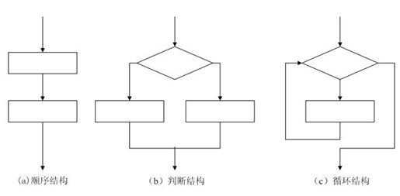
3.3 JavaScript程序结构
三种结构的流程图

Slide 41
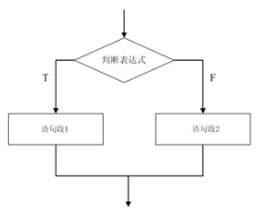
3.3 JavaScript程序结构
3.3.1 JavaScript判断语句
双分支if语句
if（判断表达式） //分支1
{
语句段1
}
else //分支2
{
语句段2
}
例3-9 if…else语句的使用1
例3-10 if…else语句的使用2

Slide 42
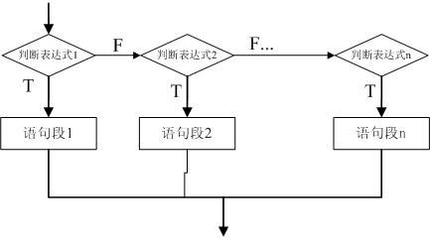
3.3 JavaScript程序结构
3.3.1 JavaScript判断语句（续）
2.多分支if...else if...语句
if (判断表达式1){
语句段1;
}
else if(判断表达式2){
语句段2;
}
……
else{
语句段n;
}
例3-11 if…else语句的使用3

Slide 43
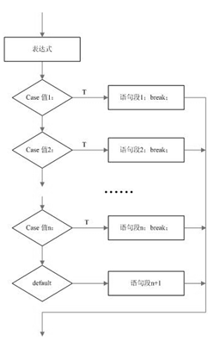
3.3 JavaScript程序结构
3.3.1 JavaScript判断语句（续）
switch(表达式)
{
case 判断值1: 语句段1; break
case 判断值2: 语句段2;break
......
case 判断值n: 语句段n;break
[default: 语句段n + 1; ]
}
3.多分支switch语句

Slide 44
3.多分支switch语句（续）
具体在使用switch语句时，还需要注意：
  顺序执行case后面的每个语句，最后执行default下面的语句；
  每个case后面的语句可以是一条，也可以是多条，但要使用{}包括起来；
  每个case后面的判断值必须互不相同；
  关键字 break 会使代码结束于一个case，之后跳出 switch 语句。如果没有关键字 break，代码执行就会继续进入下一个 case，并且不会再对照判断，依次执行后续所有case的语句，直到switch语句结束，或者碰到一个break；
  default语句表示其他情况都不匹配后，默认执行的语句。
  一般在使用switch语句时，case后面总跟一个常量，但有时可以是一个有值的变量.
例3-12 switch语句的使用

Slide 45
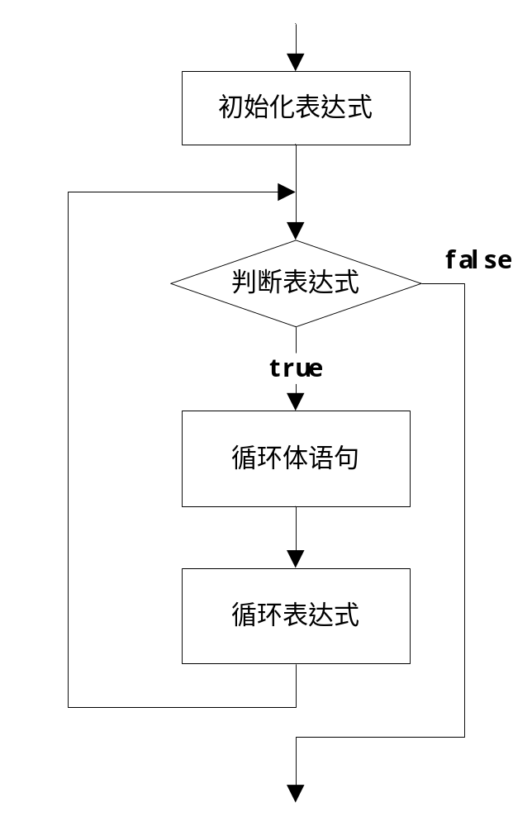
3.3 JavaScript程序结构
3.3.2 JavaScript循环语句
for(初始化表达式1;判断表达式2;循环表达式3)
{
循环体
}
1.for语句
例3-13 for语句的使用

Slide 46
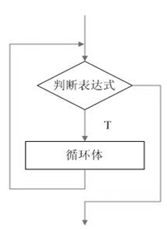
3.3 JavaScript程序结构
3.3.2 JavaScript循环语句(续)
2. while 语句
while(判断表达式)
{
循环体
}
例3-14 while语句的使用

Slide 47
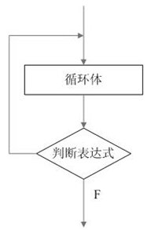
3.3 JavaScript程序结构
3.3.2 JavaScript循环语句(续)
3.do...while 语句
do
{
循环体
}while(判断表达式);
例3-15 do…while语句的使用

Slide 48
3.3.2 JavaScript循环语句(续)
break和continue的作用
  前面介绍了三种类型的循环，每次循环都是从头执行到尾，然而情况并不都是如此，有时在循环中，可能碰到一些需要提前中止循环的情况，或者放弃某次循环的情况。
break语句
  break语句的作用就是立即结束循环，转到循环后的语句继续执行。
continue语句
  continue语句的作用则是本次循环结束了，后面的语句本次不再执行，开始下一次的循环，如果还有的话。
循环嵌套应用

Slide 49
3.3 JavaScript程序结构
3.3.3 JavaScript函数
1. 函数的定义
  函数一般定义在HTML文档的<head>部分，位于<script>…</script>标记内部，函数可以出现在任何位置。此外，函数也可以在单独的脚本文件中定义，并保存在外部文件中，在使用的位置根据函数名和所在的外部文件名引用。

Slide 50
3.3 JavaScript程序结构(续)
3.3.3 JavaScript函数
2. 基本语法：
  function 函数名(参数1, 参数2, ... 参数N) { 函数体； }
语法说明：
  组成一个函数必须有“function”关键字、自定义的函数名、放在小括号中的可选参数（可以没有参数，但括号必须保留）、以及包含在大括号内的由若干条语句构成的函数体。
注意：
  每个函数声明都是独立的,不能在其他语句或其自身中嵌套function语句，也就是说，。

Slide 51
3.3.3 JavaScript函数(续)
3. Javascript函数参数的特点：
  javascript本身是弱类型，所以，它的函数参数也没有类型检查和类型限定，一切都要靠编程者自己去进行检查；
  一般情况下，实参和形参要一一对应；
  实参的个数可以和形参的个数不匹配。尽管在函数声明时，可以定义要有３个参数，而在实际的使用中，可以传任意个参数给这个函数。它的识别仅仅是依靠函数名，这与其他语言中的函数调用有很大的不同。如果函数在执行时，发现参数不够，不够的参数被设置为undefined类型。

Slide 52
3.3.3 JavaScript函数(续)
4. 调用函数
  函数必须被调用才能发挥作用，具体调用规则是：
    函数必须通过名字加上括号调用，括号必不可少；
    函数调用时，必须满足参数传递的要求，按照形式参数的声明要求，保证类型、顺序和个数的统一。
  调用函数的语法格式如下：
  函数名（实际参数1，实际参数2,…, 实际参数n）

Slide 53
3.3.3 JavaScript函数(续)
5.用return返回函数的计算结果
  return的作用：
    结束程序的执行；
    利用return 可以返回一个结果。return 语句后可以跟一个具体的值，也可以是简单的变量，还可以是一个复杂的表达式。
  当然，一个函数也可以没有返回值，但并不妨碍最后添加一条return语句，明确表示函数执行结束，

Slide 54
自定义函数的应用
例3.16 求10!

Slide 55
3.3.4消息对话框
1. alert()
  Alert("文本");
  实现了一个简单的信息告知的功能 例
2. confirm()
  confirm("文本");
  确认框是一个带有显示信息和“ok/确认”及“cancel/取消”两个按钮对话框，用户可以验证或者接受某些信息。如果用户单击确认，那么返回值为 true。如果用户单击取消，那么返回值为 false。 例
3.Prompt()
  prompt("文本","默认值");
  提示框用于提示用户在进入页面前输入某个值。
  如果用户单击确认，那么返回值为输入的值。如果用户单击取消，那么返回值为 null。 例

Slide 56
3.4 JavaScript对象系统
对象
对象是我们认识世界的基本单元，它可以是人，物，一件事。
对象的主要特性：
  每一个对象必须有一个标记名称以便区别于其它对象。
  用状态（或属性）可以描述对象具有的特征。
  对象含有一组操作，每个操作都决定对象的一种行为。
  对象操作与对象属性是不可分离的。
Notes:
JavaScript既支持传统的结构化编程，同时也支持面向对象的编程(OOP)

Slide 57
JavaScript语言中的对象
JavaScript语言中对象的概念
  所谓对象就是若干变量的一个集合体，这些变量被称为属性。
  支持对象的可重用性，实现“一次开发多次使用”。
  在对象和属性的基础上，对象还有自己的函数，计算函数被称为方法。
对象的分类
  内置对象
  浏览器对象
Notes:
，用户在编程时可以定义自己的对象类型。

Slide 58
3.4 JavaScript对象系统
3.4.1 JavaScript的对象运算符和对象操作语句
1.对象运算符
（1）成员选择运算符“ . ”
作用：访问一个对象的属性和方法
基本语法：
  对象名称.属性名
  对象名称.方法名([参数列表])
例：var s = “Welcome to you!”; 这条语句创建了一个字符串对象，通过变量名s来引用它。
  要想知道它的字符个数，可以这样：
    var len = s.length;
  如果希望获得一个字符串某个位置的字符，可以这样：
    var ch = s.charAt(3);

Slide 59
1.对象运算符（续）
（2）新建对象运算符“new”
作用：创建一个新对象
基本语法：
  var 变量名=new 对象名称( )
例：var Array1 = new Array ( )；
（3）删除对象运算符“delete”
作用：删除一个对象的实例或数组的元素
基本语法：
  delete 对象实例；
  delete 数组元素
例： delete s；
delete Array1[4]；例3.17 对象运算符的使用

Slide 60
2.对象操作语句
（1）with语句
作用：用于一次引用一个对象的多个属性或方法
基本语法：
  With(对象名)
  {
  …….
  }
例3.18 with语句的使用

Slide 61
2.对象操作语句（续）
（2）for in语句
作用：用于顺序遍历某个对象的所以属性或数组的所有元素
基本语法：
  for(变量 in 对象名)
  {
  循环体；
  }
例3.19 for in 语句的使用

Slide 62
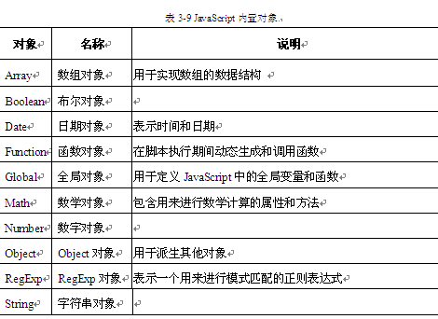
3.4 JavaScript对象系统（续）
3.4.2 JavaScript的内置对象

Slide 63
3.4 JavaScript对象系统（续）
3.4.2 JavaScript的内置对象
1. Array 数组对象
  数组对象用来在单独的变量名中存储一系列的值。
  数组一般用在需要对一批同类的数据逐个进行处理中。
  （1）数组对象的声明
  var 变量 = new Array()
  var 变量 = new Array(整数常量)
  var 变量 = new Array(参数1,参数2,…,参数n)
Notes:
1. Array
数组对象用来在单独的变量名中存储一系列的值，避免了同时声明很多变量使得程序结构变得复杂，导致难于理解和维护。
数组一般用在需要对一批同类的数据逐个进行一样的处理中。通过声明一个数组，将相关的数据存入数组，使用循环等结构对数组中的每个元素进行操作(使用循环体的语句体)。

Slide 64
  例： 数组的定义与元素初始化
  1)定义数组
  var course = new Array ()
  var course = new Array(4)
  var course = new Array ("Java程序设计"","HTML开发基础","数据库原理","计算机网络");
2) 先定义数组，后初始化数组元素
  var course = new Array();
  course[0] = "Java程序设计";
  course[1] = "HTML开发基础";
  course[2] = "数据库原理";
  course[3] = "计算机网络";
  注意：（1）数组元素的数据类型可以是任意的Java Script数据类型；
  （2）同一数组中可定义不同类型的数据。
  例：var Student = new Array (“刘华”,“男”,19,true)

Slide 65
（2）访问/修改数组元素
  访问数组的元素可以通过下标(也就是元素在数组中存放的顺序)来访问。数组的下标总是从0开始，访问第一个元素的代码可以这样写：
    var cn = course[0];
  同样，访问第3个元素的代码是：
    var cn = course[2];
  最大的数组元素下标是“数组长度数-1”，通常用下面的方式获得：
    var last_position = course.length-1;
  下标可以用变量替代，例如：
    var i=3;
    var cn = course[i];
  如果指定的下标超出了数组的边界，则返回值为“undefined”。
  可以用再赋值的方式来修改数组对应位置的元素，如：
    course[2] = “数据库原理与应用”; 例：数组的应用

Slide 66
（3）二维数组的定义与使用
  var 变量 = new Array();
  变量名[0] = new Array();
  变量名[1] = new Array();
  变量名[2] = new Array();
  ……
  变量名[n] = new Array();
例：二维数组的定义
例3.20 二维数组的实现

Slide 67
3.4 JavaScript对象系统（续）
3.4.2 JavaScript的内置对象（续）
2. Date对象
  Date对象用来处理和日期时间相关的事情
  （1）对象声明
  new Date()
  new Date(year ,month day, hours:minutes:seconds)
  new Date(时间字符串)
  new Date(数值型整数)
  例：var Date1＝new Date()
  var Date2＝new Date(2012,8,8,10,10)
  var Date3＝new Date(“2012,9,8,10,10”)
  var Date4＝new Date(100000)
Notes:
1. Array
数组对象用来在单独的变量名中存储一系列的值，避免了同时声明很多变量使得程序结构变得复杂，导致难于理解和维护。
数组一般用在需要对一批同类的数据逐个进行一样的处理中。通过声明一个数组，将相关的数据存入数组，使用循环等结构对数组中的每个元素进行操作(使用循环体的语句体)。

Slide 68
(2) 常用方法
  根据定义对象的方法，可以看出日期对象包括年月日时分秒等各种信息，Date对象提供了获得这些内容的方法。例如：
    getDate()：从 Date 对象返回一个月中的某一天 (1 ~ 31)
    getDay()：从 Date 对象返回一周中的某一天 (0 ~ 6)
    getMonth()：从 Date 对象返回月份 (0 ~ 11)
    getFullYear()： 从 Date 对象以四位数字返回年份
    getHours()：返回 Date 对象的小时 (0 ~ 23)
    getMinutes()：返回 Date 对象的分钟 (0 ~ 59)
    getSeconds()：返回 Date 对象的秒数 (0 ~ 59))
    getMilliseconds()：返回 Date 对象的毫秒(0 ~ 999)
例3.21 日期对象方法的使用

Slide 69
Date 对象的应用
1.两个日期对象的比较
  var today = new Date();
  var oneDay = new Date(2012,10,1);
  if(today>oneDay){
  document.write("today is after 2012-10-1");
  }else{
  document.write("today is before 2012-10-1");
  }
2.调整日期对象的日期和时间
  var today = new Date();
  today.setDate(today.getDate()+5); //将日期调整到5天以后，如果碰到跨年月，自动调整
  today.setFullYear(2013); //调整today对象到2013年，月和日期参数可以省略
例 Date对象的应用1； 应用2； 应用3； 应用4

Slide 70
3.4 JavaScript对象系统（续）
3.4.2 JavaScript的内置对象（续）
3. Math对象
  Math 对象提供多种算数常量和函数，执行普通的计算任务。
（1）Math对象的属性，见书P83 表3-11
例3.22 Math对象属性
（2）Math对象的方法，见书P84 表3-12
例 Math对象方法应用
Notes:
使用Math对象无需像数组和日期对象一样要首先定义一个变量，可以直接通过“Math”名来使用它提供的属性和方法。

Slide 71
3.4 JavaScript对象系统（续）
3.4.2 JavaScript的内置对象（续）
4. String对象
（1）字符串对象定义方法
  var s1 = "Welcome to you!";
  var s2 = new String("Welcome to you!");
（2）length属性
作用：获取字符串长度
例： var s = “Welcome to you!”;
s.length＝15;
Notes:
1. Array
数组对象用来在单独的变量名中存储一系列的值，避免了同时声明很多变量使得程序结构变得复杂，导致难于理解和维护。
数组一般用在需要对一批同类的数据逐个进行一样的处理中。通过声明一个数组，将相关的数据存入数组，使用循环等结构对数组中的每个元素进行操作(使用循环体的语句体)。

Slide 72
（3）String对象方法
字符串处理方法 说明
toLowerCase() 将字符串中的大写字母全部转换成 小写字母
toUpperCase() 将字符串中的小写字母全部转换成大写字母
charAt(<位置>) 返回指定位置的一个字符
indexOf(<字符串>) 返回某个指定的字符串值在字符串中首次出现的
位置如果没有发现，返回-1。
lastIndexOf(<字符串>) 返回一个指定的字符串值最后出现的位置，如果
没有发现，返回-1。
例：显示字符串处理方法的调用

Slide 73
（4）处理字符串在Web网页中的显示效果
方法名 功能
big() 使字符串显示较大的字体
small() 使字符串显示较小的字体
bold() 使字符串以黑体显示
fixed() 使字符串以等宽度字体显示
fontcolor(<color>) 指定字符串的显示颜色
fontsize(<fontsize>) 指定字符串的字体大小
italics() 使字符串斜体显示
strike() 同时显示删除线
Sub() 使字符串以下标形式显示
Sup() 使字符串以上标形式显示
例：利用字符串方法控制字符的显示效果

Slide 74
上机练习
1.编写一个JavaScript程序，显示如下计算结果：
var x= 26 % 5;
var result1 = 5 + 5;
var result2 = 5 + "5";
var result3 = 5 + 5 + "5";
var a = 10; var b = ++ a;
var a = 10; var b = a - -;

Slide 75
上机练习（续）
2.自定义二维数组，显示如下信息：
姓名 | 性别 | 年龄 | 专业
张帅 | 男 | 20 | 计算应用
李明 | 男 | 19 | 信息工程
刘佳 | 女 | 19 | 信息工程

Slide 76
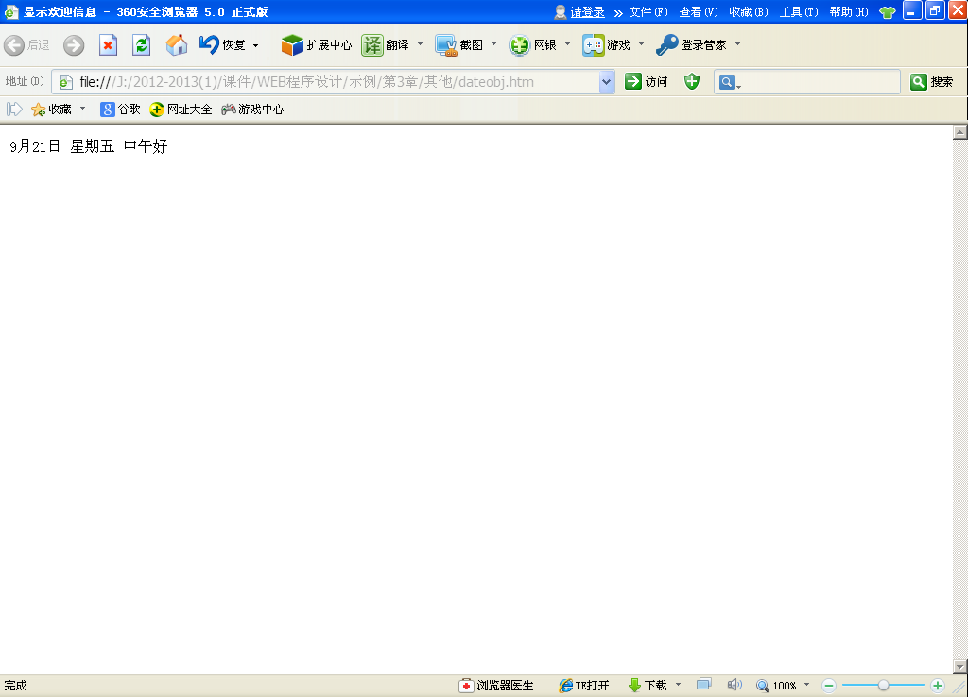
上机练习（续）
3. 编写一个JavaScript程序，显示如下图所示的内容。

Slide 77
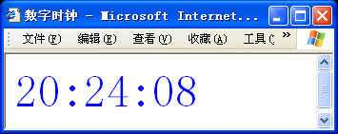
课堂练习
4.编写JavaScript程序，输出100个数值范围在0至1000之间的随机数。
5. 编写一个JavaScript程序，实现如下图所示的数字时钟。

Slide 78
3.4 JavaScript对象系统（续）
3.4.3 JavaScript浏览器对象
浏览器对象也称为文档对象模型（Document Object Model，简称DOM），它是由浏览器创建并可以被JavaScript等计算机程序调用的一组对象。

Slide 79
3.4.3 JavaScript浏览器对象（续）
1.浏览器对象简介
  浏览器对象是一种“树状层次”结构，对象之间是“父子”、“兄弟”的关系，窗口（ window）对象位于最顶层，代表浏览器窗口。
window对象的一级子对象：
  document（文档对象）：代表当前网页的各种特性，如所用语言、标题、背景等
  location（地址对象）：代表当前网页的统一资源定位符URL地址
  frame（框架对象）：提供有关“框架”的管理方法，
  history（历史对象）：代表过去已经访问过网页的统一资源定位符URL地址
  navigator（浏览器对象）：管理所用浏览器的版本号、浏览器所用语言、OS平台等

Slide 80
1.浏览器对象简介（续）
document对象的子对象：
  form（表单对象）
  anchor（锚链接对象）
  image（图像对象）
  link（链接对象）
  applet（Java小程序对象）
  scripts（脚本对象）
  plugin（插件对象）
  layer（层对象）
  selection（选择对象）
  area（区域）

Slide 81
3.4.3 JavaScript浏览器对象（续）
2. Window对象
  window对象代表一个浏览器窗口或一个框架页面。
（1） window对象的属性
表示窗口对象本身或其他窗口对象
属性 说明
open 表示打开当前窗口
closed 代表浏览器窗口目前是否关闭的逻辑值
parent 包含当前浏览器窗口的父窗口
self 表示引用当前文档对应的浏览器窗口
top 定义当前浏览器上层的浏览器窗口
locationbar 表示浏览器的地址栏
toolbar 表示浏览器中的工具栏
menubar 表示浏览器中的菜单栏
scrollbar 表示浏览器中的滚动条
Statusbar 表示浏览器中的状态栏
personalbar 表示浏览器中的目录栏

Slide 82
2. Window对象（续）
（1） window对象的属性（续）
表示窗口对象的状态或信息
属性 说明
name 设置窗口名称
status 设置或获取窗口状态栏中的信息
Defaultstatus 设置或获取窗口状态栏中的缺省信息
location 提供当前浏览器窗口的URL信息
history 提供当前浏览器窗口的历史记录
length 设置或获取当前窗口中的框架个数

Slide 83
2. Window对象（续）
（2） window对象的方法
方法 说明
open() 格式open(<统一资源定位符>，<窗口名>，<参数表>)
close() 关闭当前浏览器窗口
back() 指定浏览器加载历史记录中的上一个URL地址
forward() 指定浏览器加载历史记录中的下一个URL地址
home() 指定浏览器加载预先设定的主页（home page）页面
stop() 指定浏览器停止加载网页
print() 指定浏览器打印当前的网页

Slide 84
2. Window对象（续）
（2） window对象的方法（续）
方法 说明
prompt() 格式：prompt(<文本>，<提示>)弹出一个提示框
alert() 格式：alert(<文本>)方法。该方法弹出一个信息框
confirm() 格式：confirm(<文本>)。弹出一个确认框
setTimeout() 格式：setTimeout(<表达式>，<时间>)，经过指定毫秒后计算一个表达式
clearTimeout()格式 clearTimeout(<定时值>)，取消前面的定时设置。
setInterval() 格式： <定时值>= setInterval(<表达式/函数名>，<时间>，[args])，为系统设置时间间隔，每经过指定毫秒后执行一次表达式或函数
clearInterval() 取消setInterval(<定时值>)的定时设置

Slide 85
2. Window对象（续）
（2） window对象的方法（续）
方法 说明
moveBy() 该方法将窗口移动指定的位移量
moveTo() 格式：moveTo(<行>，<列>)，将窗口移动到指定坐标位置
resizeBy() 按指定的位移量重设浏览器窗口的大小
resizeTo() 将浏览器窗口设定为指定的大小
scrollBy() 按指定的位移量滚动浏览器窗口
scrollTo() 将浏览器窗口滚动到指定的位置

Slide 86
例题
1. open方法的使用
例3.25打开指定窗口
2. setInterval()与clearInterval() 的使用
例3.26
3.动态显示状态栏信息

Slide 87
3.4.3 JavaScript浏览器对象（续）
3. Document对象
  Document 对象表示加载到浏览器内部的HTML文档。
  Document 对象代表了整个 HTML 文档，可用来访问页面中的所有元素。
  对一个html页面中的各个元素进行控制是JavaScript程序最精彩的地方，就是由Document 对象来控制和实现的。
格式：
1： window. document 或 document
2：窗口对象名. document
Document 对象的常用属性与方法
见书P92 表3-16、表3-17

Slide 88
例题
1. Document对象常用属性的使用例3.27
2.动态显示网页文档的标题信息

Slide 89
3. Document对象（续）
通过ID访问页面元素
  语法： document.getElementById(id)
  参数： id 必选项，为字符串(String)
  返回值：对象。返回相同id对象中的第一个,如果无符合条件的对象，则返回 null
例如：
  var userName=document.getElementById("userName");
使用该方法需要注意：
  在页面开发时，最好给每一个需要交互的元素设定一个唯一的id便于查找；
  getElementById()返回的是一个页面元素的引用，在页面中出现的所有元素都可以通过它来获得；
  如果页面上出现的不同元素使用了相同的id，则该方法返回的是第一个找到的页面元素。
例：getElementById()的应用

Slide 90
3. Document对象（续）
document对象中的数组
anchors 网页中全部锚标记,每个锚记为数组中的一个元素
links 网页中全部超链接,每个超链接为数组中的一个元素
images 网页中的全部图像,每个图像为数组中的一个元素
forms 网页中全部窗体信息,每个窗体为数组中的一个元素

Slide 91
document对象中的数组（续）
anchors anchors
  格式：window.document.anchors[n]
窗口对象名.document.anchors[n]
  说明： anchors数组由文档中所有的锚标记（<a name=“#...”>）定义的锚对象组成，该集合按照锚记在文档中出现的顺序，依次对应每一个元素。
  例： anchors 的应用1， anchors 的应用2
links
  格式：window.document.links[n]
窗口对象名.document.links[n]
说明：links数组由用<A Href=...> </A>标记的超文本或超媒体的元素的URL组成，即网页中的全部超链接, 数组中的一个元素对应一个超链接

Slide 92
document对象中的数组（续）
images
  格式：window.document.images[n]
窗口对象名.document.images[n]
  说明： images数组由文档中所有<img>标记定义图像对象组成。
例： links 与images的应用
动态创建图像

Slide 93
document对象中的数组（续）
Forms表单对象
常用的表单
1.在程序中获取表单的方法
（1）通常在document对象属性form[]数组元素中可以找到form对象。form对象总是按照它们在文档中出现的顺序存放的。如果要获取页面文档中的第n个表单：
var oform =document.form[n-1]；
（2）通过其表单名字获取，如下：
var oform = document.form["formName"];
（3）使用表单元素的ID，利用getElementByid()方法：
var oform = document.getElementById("form1");

Slide 94
Forms表单对象（续）
2.表单的属性
<Form
name =“表单的名称"
Ttrget ="指定信息的提交窗口"
action ="接收表单程序对应的URL"
method =信息数据传送方式(get/post)
enctype =“表单编码方式” ，该属性表示向服务器发送数据时，数据使用的编码方式
>
</Form>
注：文件上传时必修在form上指定enctype =“multipart/form-data”

Slide 95
Forms表单对象（续）
3.访问表单字段/表单的子对象
每个表单的字段，如按钮、文本框、列表框或者其他内容，都包含在表单的elements集合中，可以使用它们的name属性或是它们在集合中的位置来访问不同的字段。
var ofirstField = oform.elements[0]；
var ofirstField = oform.elements["textbox1"];
var ofirstField = oform.textbox1;
例

Slide 96
Forms表单对象（续）
3.访问表单字段/表单的子对象（续）
除了隐藏字段外，其他所有字段都包含有相同的属性、方法和事件，如下 ：
disable 该属性用来获取或者设置表单控件是否被禁用
form 该属性用来指向字段所在的表单
blur() 该方法可以使表单字段失去焦点
focus() 该方法可以使表单字段获取焦点
当字段失去焦点时，发生blur()事件，执行onblur事件处理函数；当字段获取焦点时，发生focus事件，执行onfocus事件。

Slide 97
Forms表单对象（续）
Form对象的应用
例1：会员验证
例2：单选按钮的应用
例3：复选框的定义
例4：按钮对象的应用
例5：显示表单数据

Slide 98
3.5 JavaScript事件和事件处理
1、事件的定义
  事件是为了增强网页的交互性，使浏览器响应用户操作的一种机制
2、事件处理
  事件处理是浏览器为响应发生的某个事件而进行的处理过程。
  在JavaScript中，它是网页交互的重要内容。浏览器在程序运行的大部分时间里都在等待交互事件的发生，并在事件发生时，自动调用事件处理函数，完成事件处理的过程。

Slide 99
  3 JavaScript基本事件
    鼠标单击动作触发的事件，包括Click、MouseOut、MouseOver、 MouseMove 、MouseDown、MouserUp等事件、 dblClick 。
    键盘按键动作触发的事件，响应用户的键盘输入，包括KeyDown、KeyUp等事件
    浏览器自身触发的事件，包括Load、Unload等。

Slide 100
  3 JavaScript基本事件（续）
  Load页面加载事件
    Load事件是在浏览器加载网页或图像后触发，Load事件的处理程序可以在其他所有的JavaScript程序和网页之前被执行，可以用来完成网页中所作用数据的初始化，例如，弹出提示窗口、显示欢迎信息或密码认证窗口等。
  Unload页面卸载事件
    Unload事件发生在用户在浏览器地址栏中输入一个新的URL，或者使用浏览器中载入一个新的网页，或者浏览器被关闭时。在浏览器载入下一个新的网页之前，系统产生一个Unload事件，它跟Load事件的功能相反。编程中常常使用Load事件载入新网页，使用Unload事件结束网页。

Slide 101
  3 JavaScript基本事件（续）
与某个对象相关联的事件
  Focus捕获焦点事件
    将一个对象(文本框、文本区域、选择框等)变为工作目标时，即光标进入该对象中，触发Focus事件。用户可以通过鼠标单击或按键盘的Tab键时让一个对象获得焦点。
  Blur失去焦点事件
    Blur事件与Focus事件时两个相对的事件。当文字插入点或鼠标指针移离一个form内的对象(如按钮、文本框、文本区域等)或移离window及frame的范围，触发blur事件。
  Sumbit提交表单数据事件
    Sumbit事件通常在 <form>标记中声明，通常会有一个Submit（提交）按钮，当用户完成信息输入，准备将信息提交给服务器时发生。

Slide 102
  3 JavaScript基本事件（续）
与某个对象相关联的事件（续）
  Reset重置表单数据事件
    Reset事件通常也是在<form>标记中声明的，通常会关联到一个Reset按钮，当用户完成信息输入，单击Reset按钮，触发Reset事件，它会清除form内已输入的数据，便于用户重新输入。
  9、Change选项变化事件
    当一个文本框、文本区域、选择框中的鼠标指针移离该对象时，若对象的内容发生改变，就会触发Change事件。
  10、Select文本内容选择事件
    当一个文本框，文本区域对象中的文本被选中时就会触发select事件。

Slide 103
3 JavaScript基本事件（续）
例1：鼠标事件的应用
例2：显示光标位置
例3：统计单击按钮次数
例4：提交表单数据事件的应用
例5：焦点事件的应用

